Slide 1
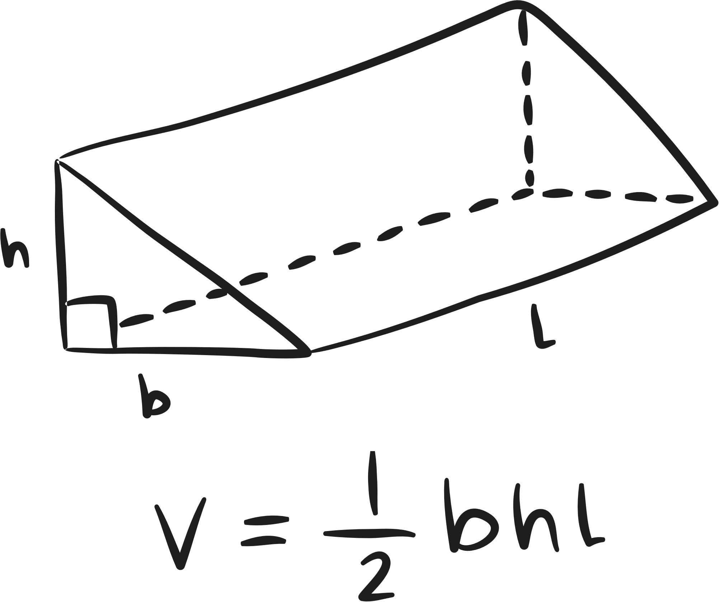

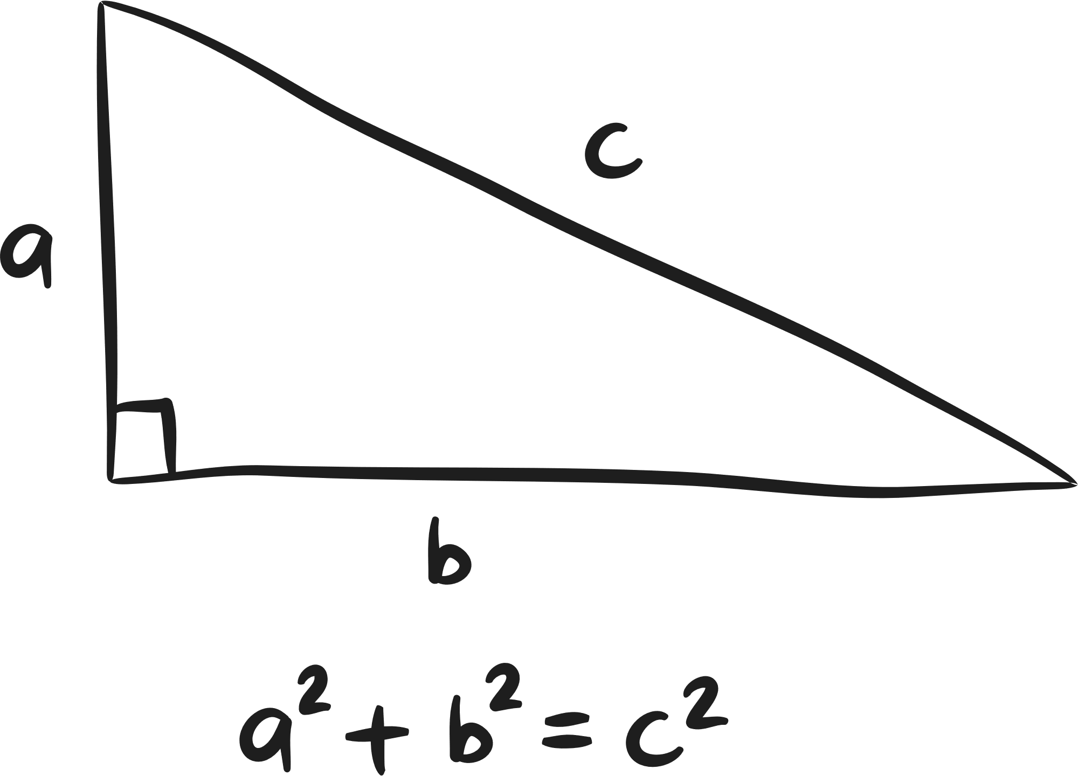
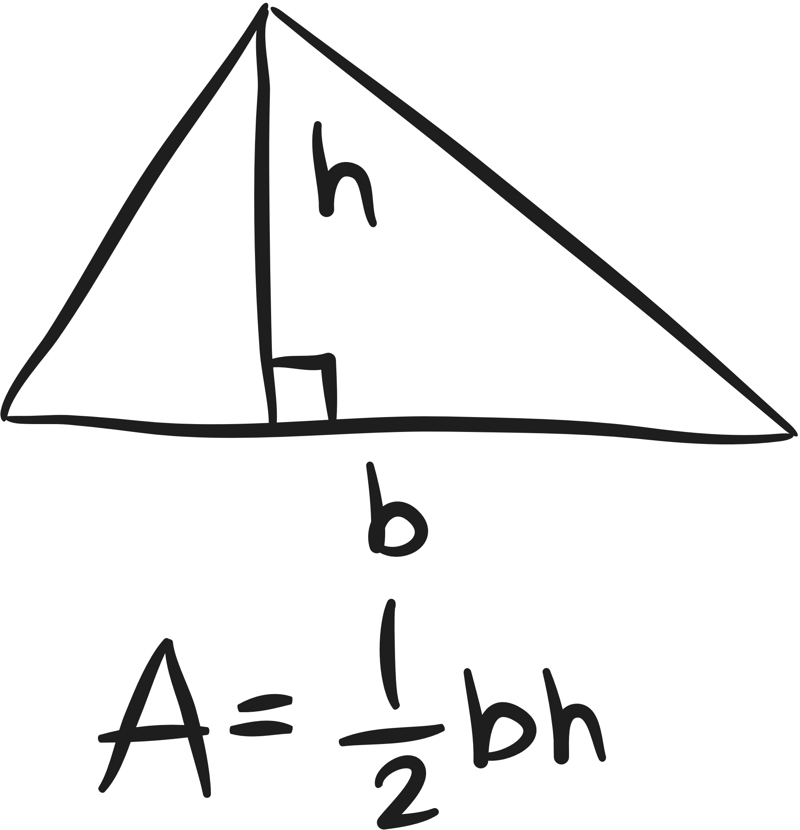



IS217.O22.HTCL - KHO DỮ LIỆU VÀ OLAP
BÁO CÁO
-
PHÂN TÍCH DỮ LIỆU CÁC VỤ KHỦNG BỐ TOÀN CẦU TỪ NĂM 1970 ĐẾN NĂM 2017
PRESENTED BY
Nguyễn Trọng Nhân - 19521940
Ngô Anh Tuấn - 21521629

Slide 2
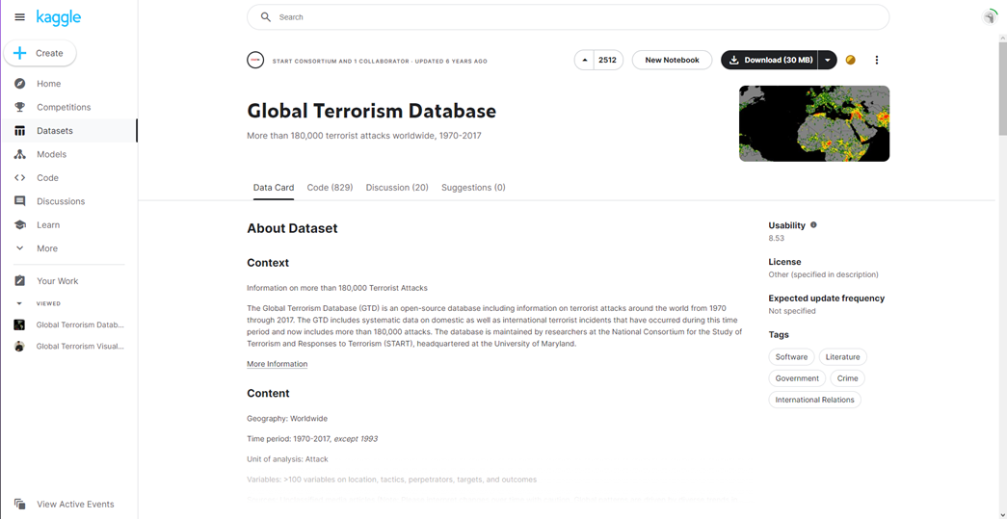
MÔ TẢ DỮ LIỆU BAN ĐẦU

Slide 3
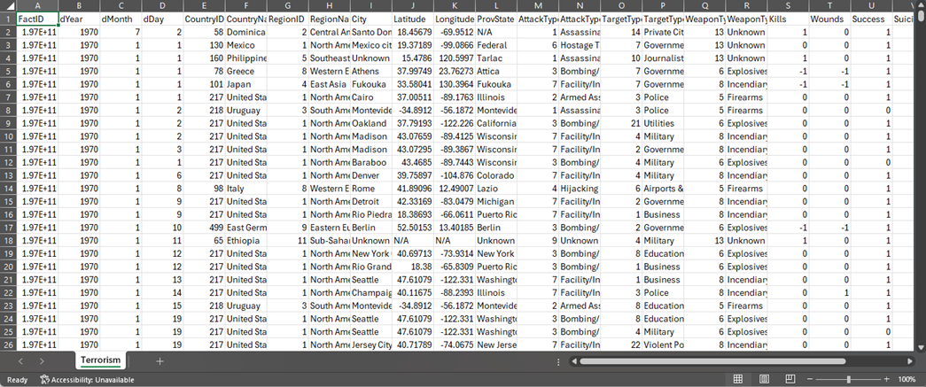
Kho dữ liệu đã thực hiện tiền xử lý

Slide 4
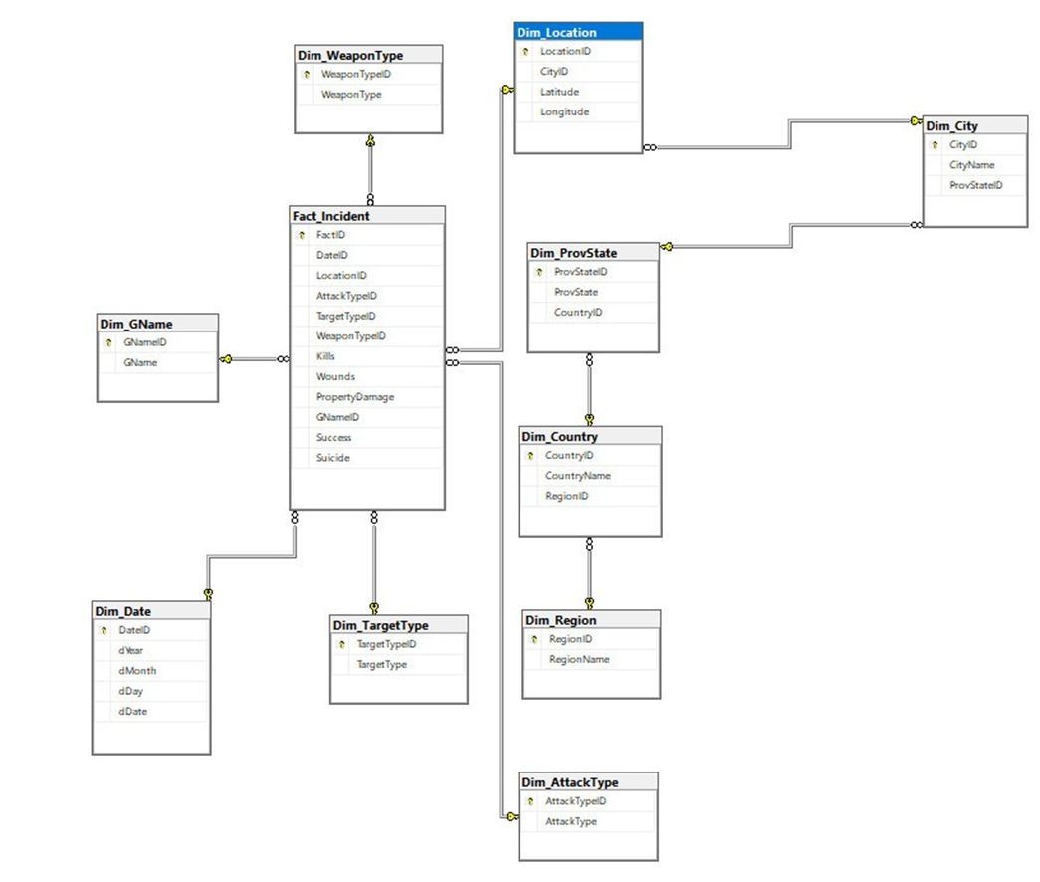
Xây dựng kho dữ liệu

Slide 5
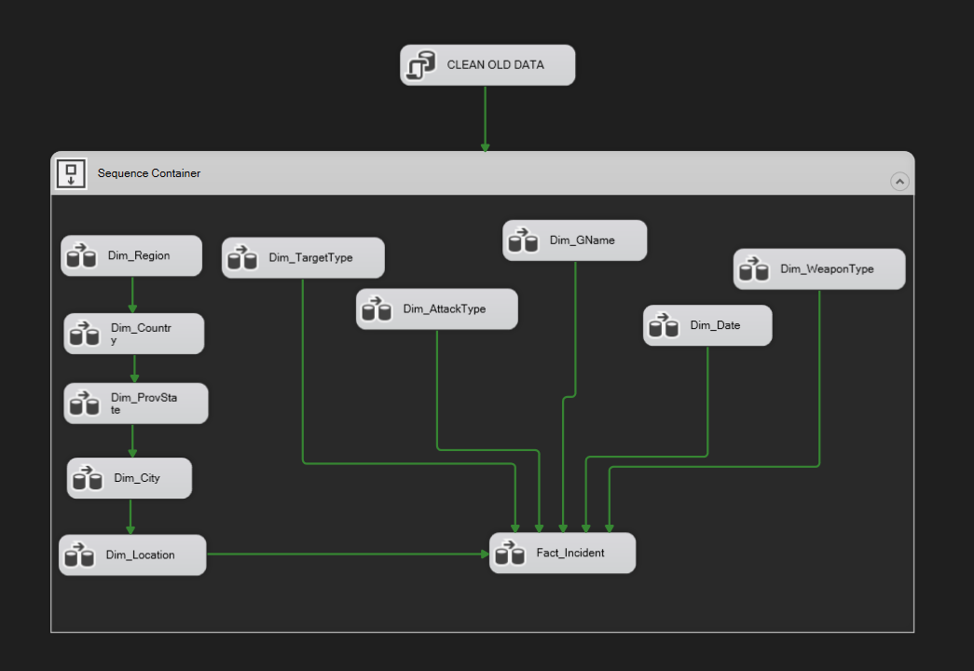
Package sau khi xử lý SSIS

Slide 6
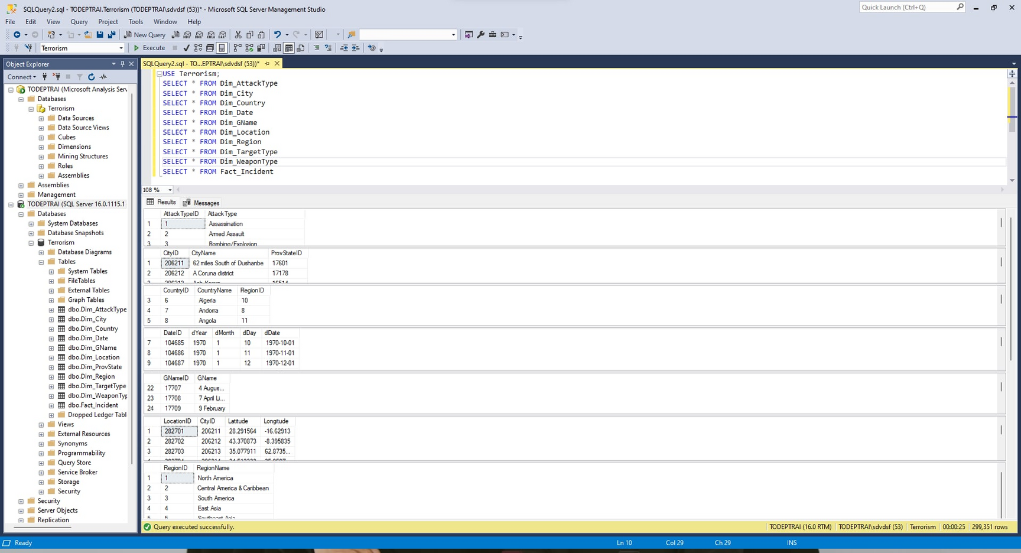
Dữ liệu sau khi hoàn thành

Slide 7
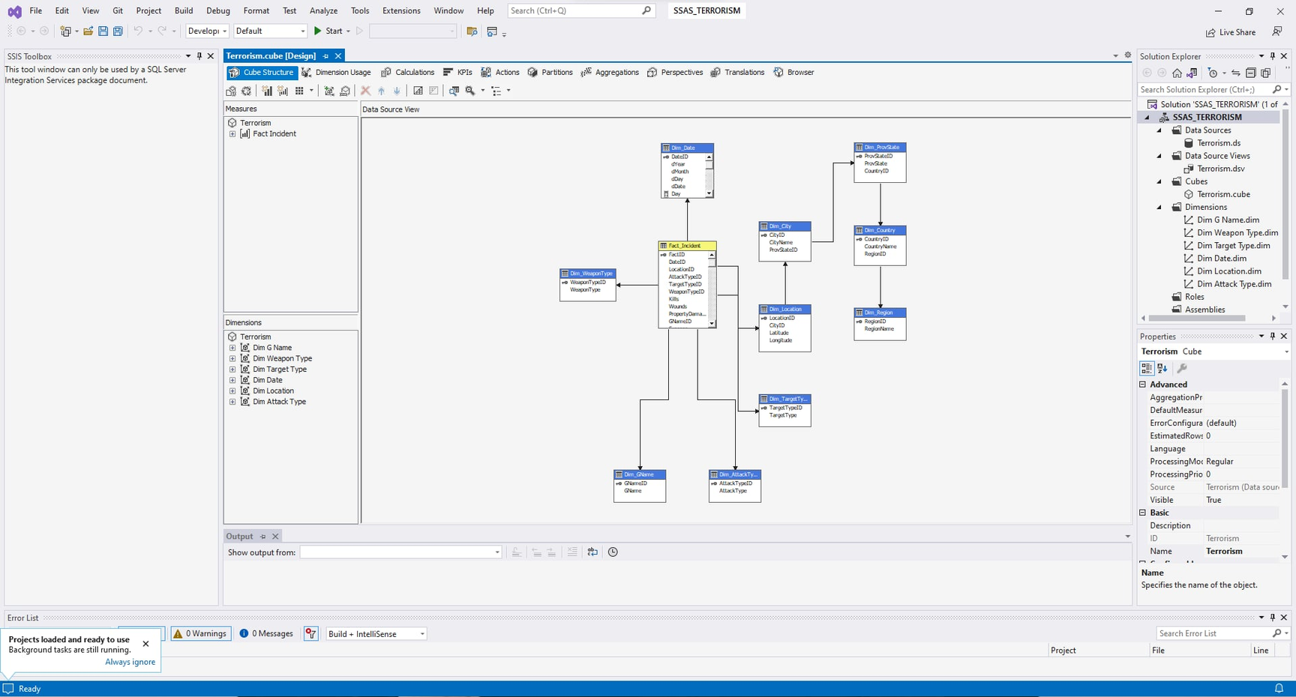
Kết quả sau khi xử lý SSAS

Slide 8
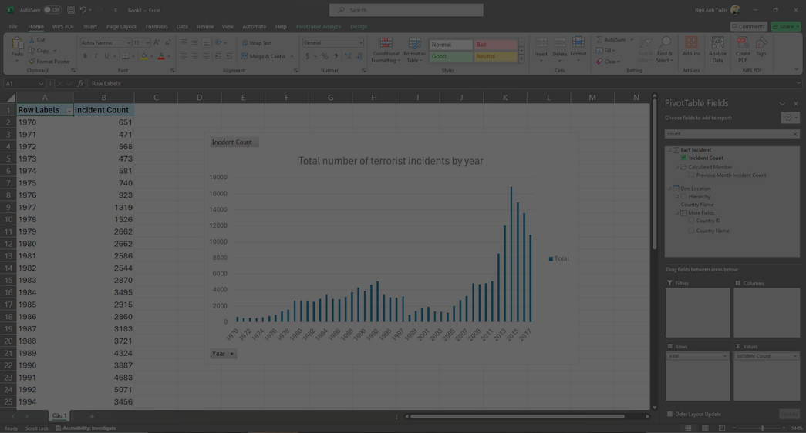
Quá trình phân tích dữ liệu bằng ngôn ngữ MDX

Slide 9
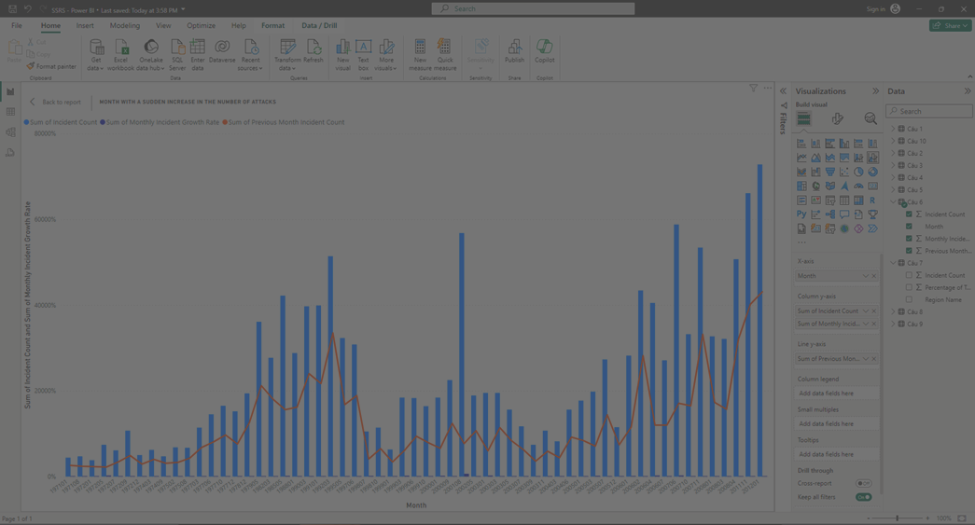
Quá trình Report bằng Power BI

Slide 10

Quá trình Data Mining

Slide 11
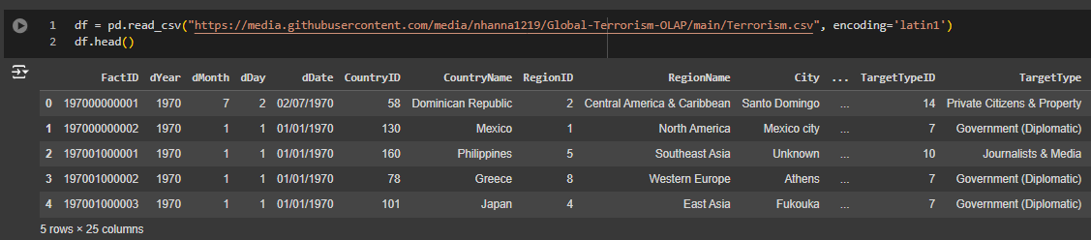
Đọc dữ liệu

Slide 12
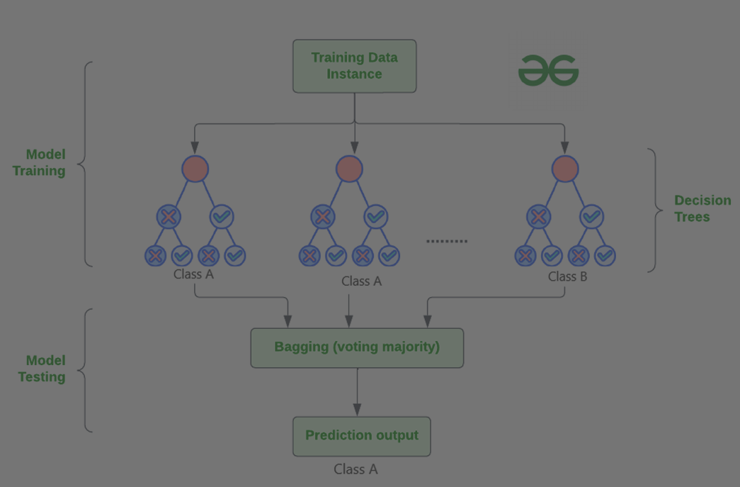
Mô hình Random Forest

Slide 13
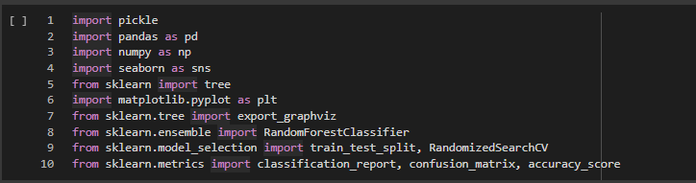
Import thư viện

Slide 14
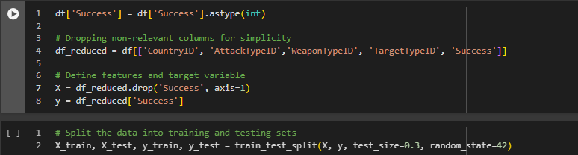
Chọn Features và Chia Set 7:3

Slide 15
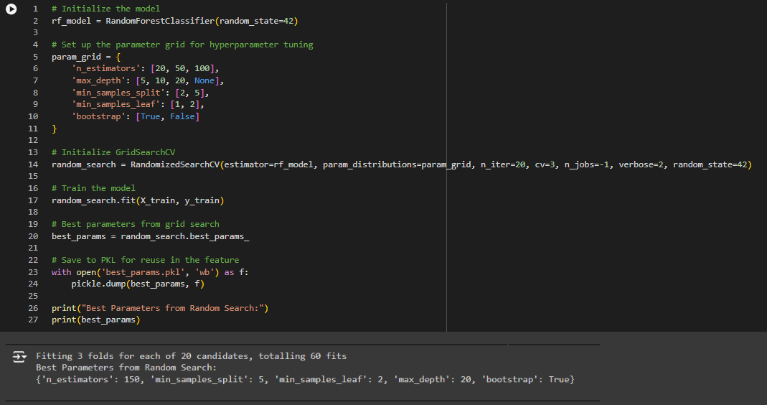
Sử dụng RandomizedSearchCV tìm tham số tối ưu

Slide 16
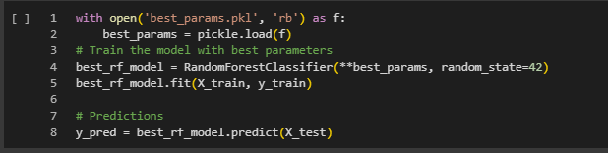
Huấn luyện model

Slide 17
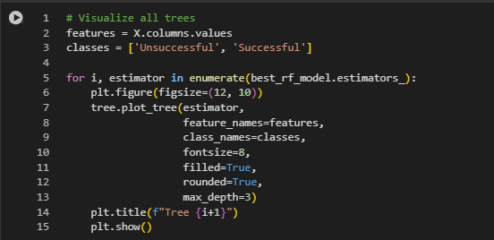
Trực quan hóa cây quyết định

Slide 18
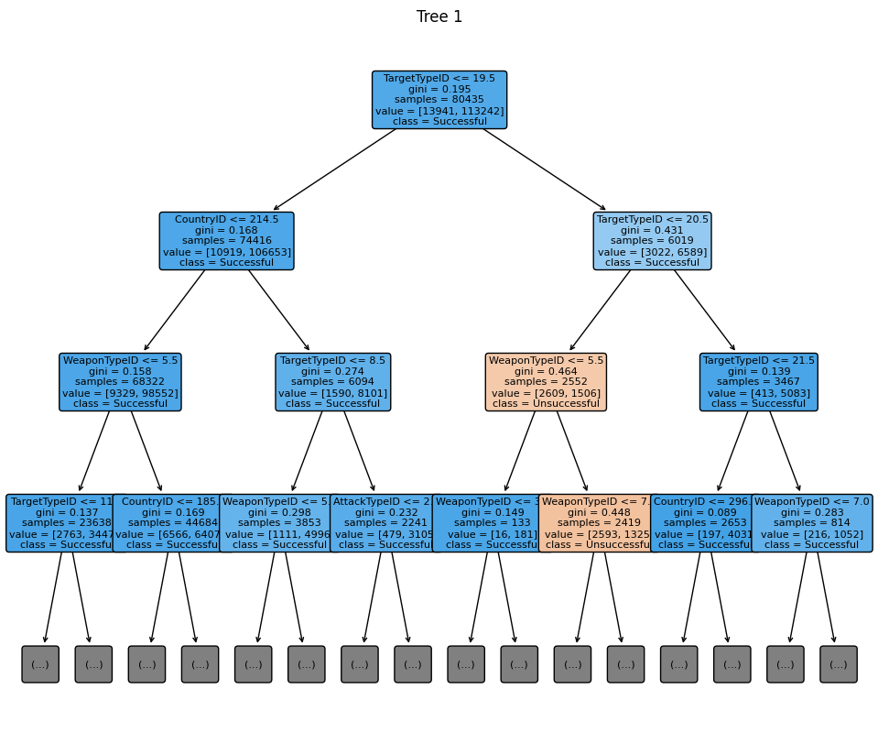
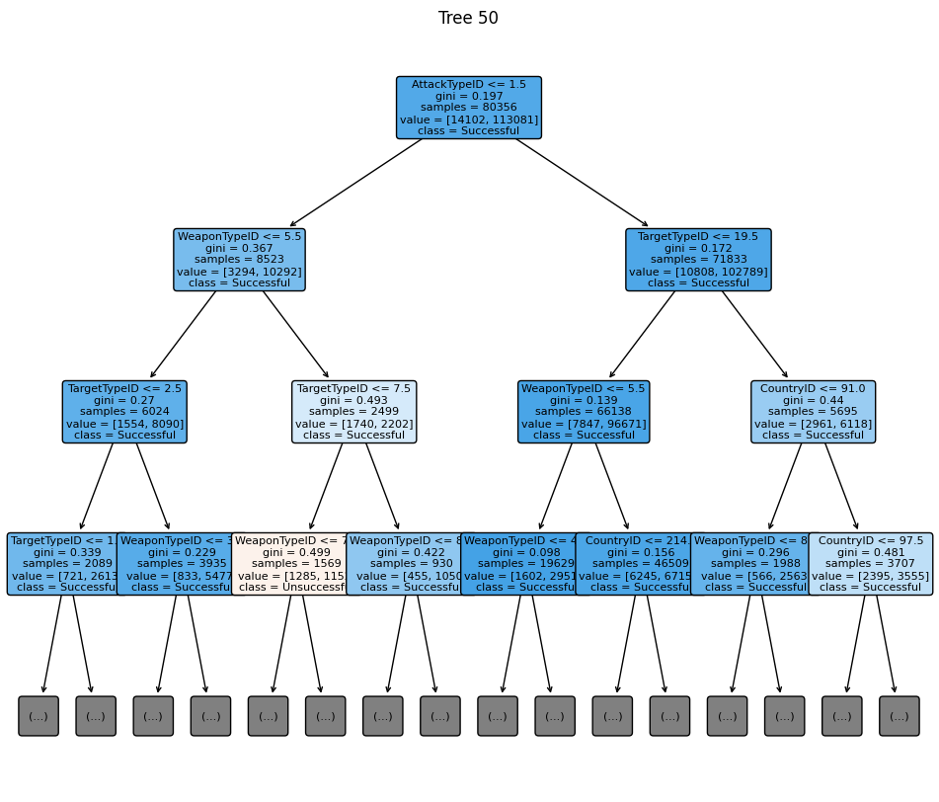
Cây quyết định

Slide 19
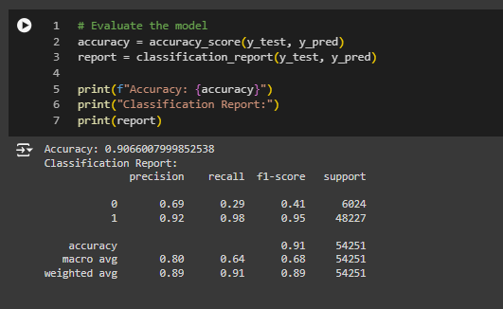
Đánh giá model

Slide 20
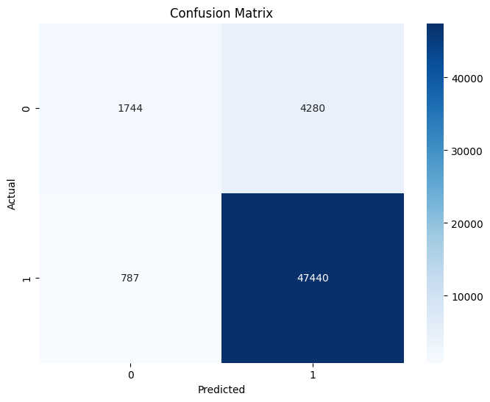
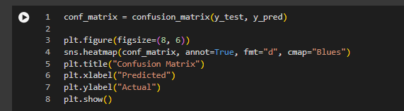
Ma trận nhầm lẫn

Slide 21
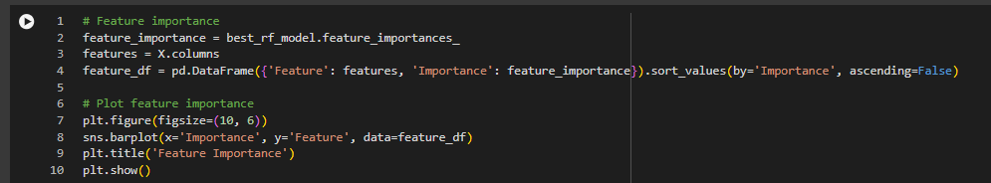
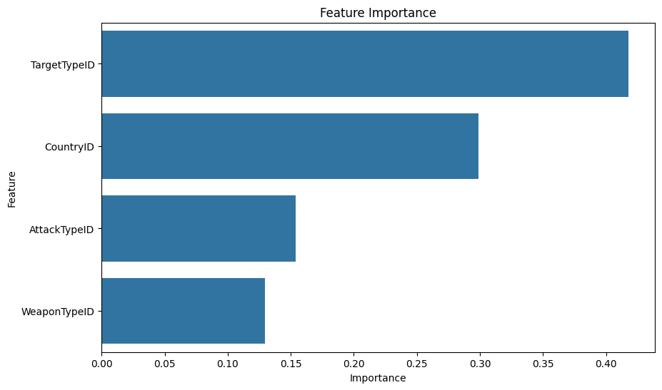
Độ quan trọng của tính năng

Slide 22
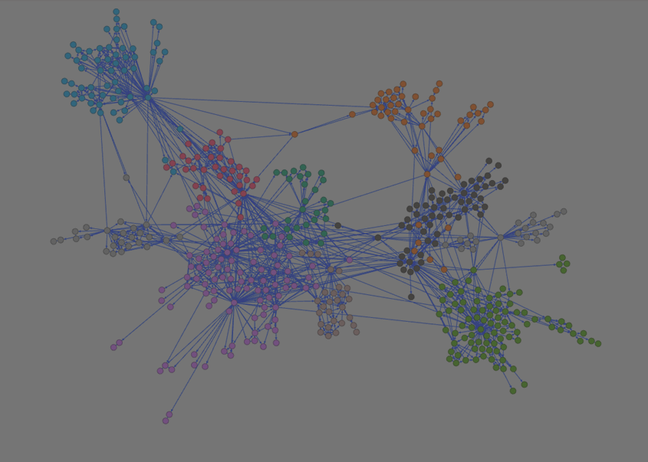
Mô hình Louvain

Slide 23
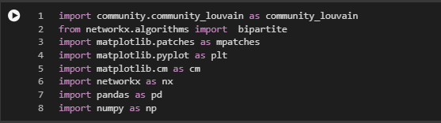
Import thư viện

Slide 24
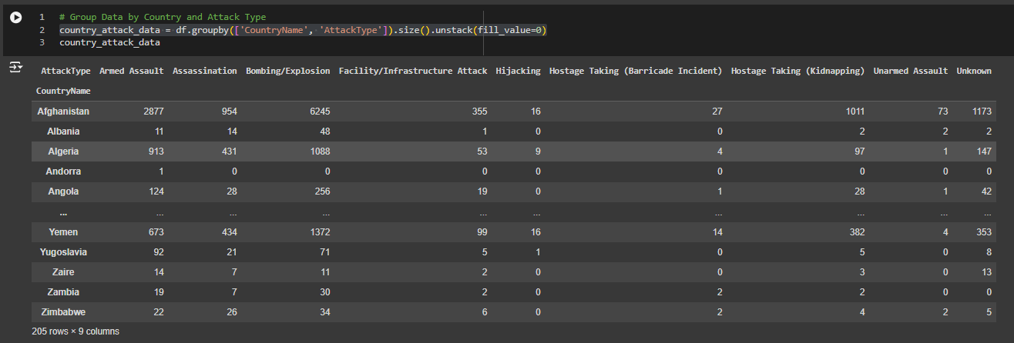
Nhóm loại tấn công theo từng quốc gia

Slide 25
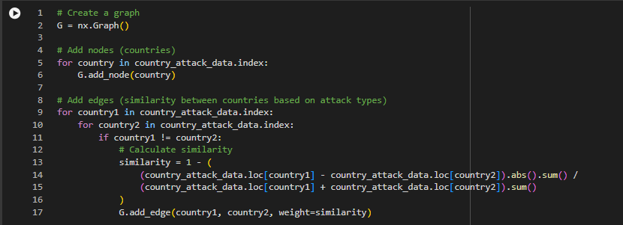
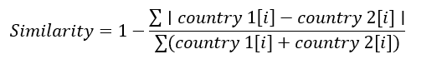
Thêm cạnh và nút cho biểu đồ

Slide 26
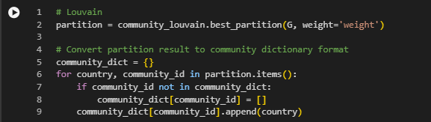
Tìm ra phân cụm tốt nhất

Slide 27
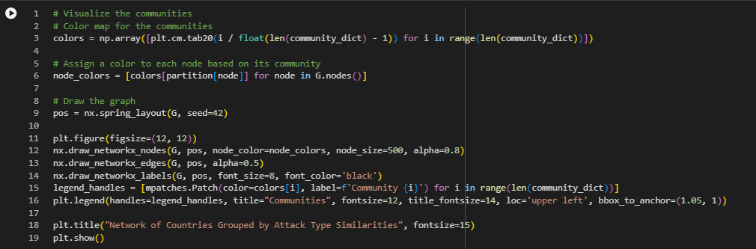
Trực quan hóa các cụm cộng đồng

Slide 28
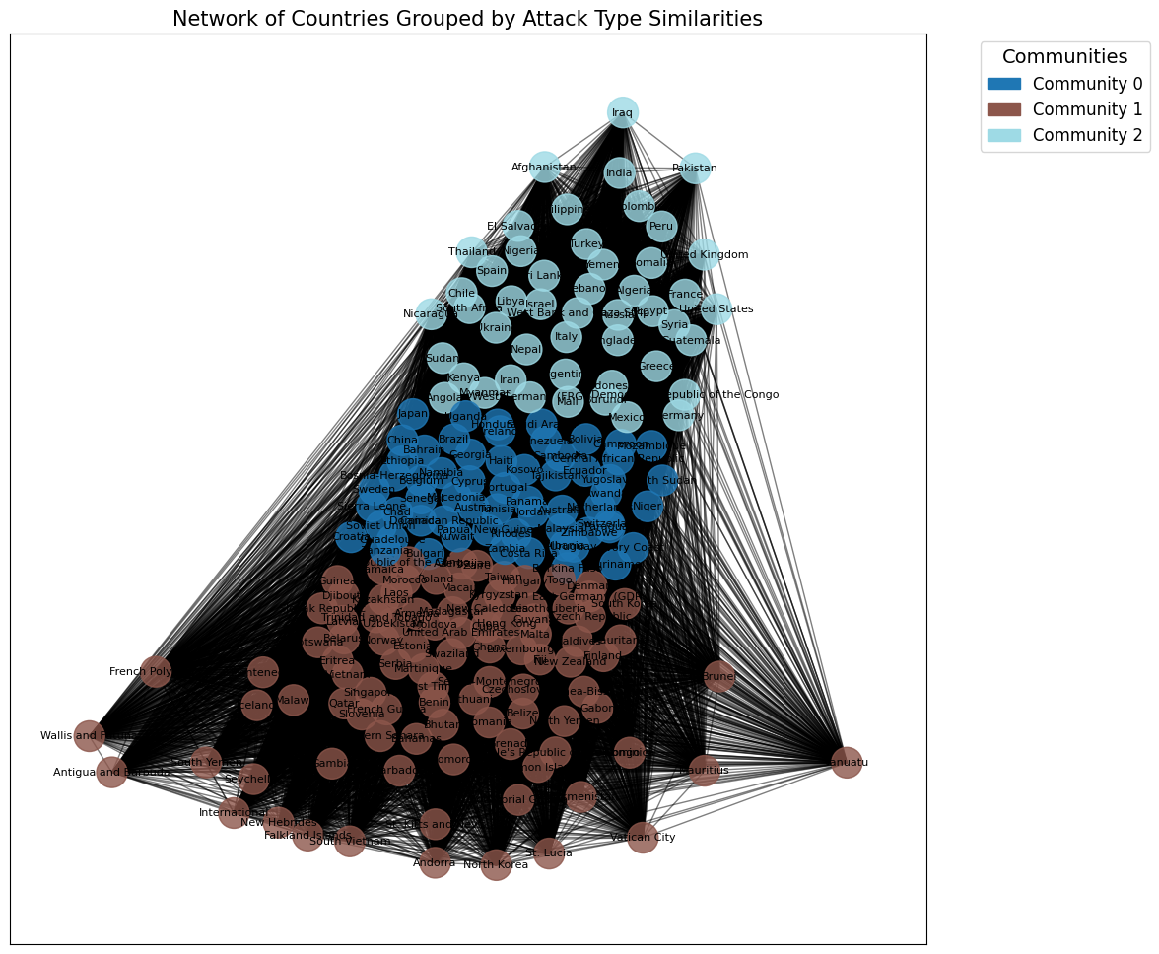
Trực quan hóa các cụm cộng đồng

Slide 29
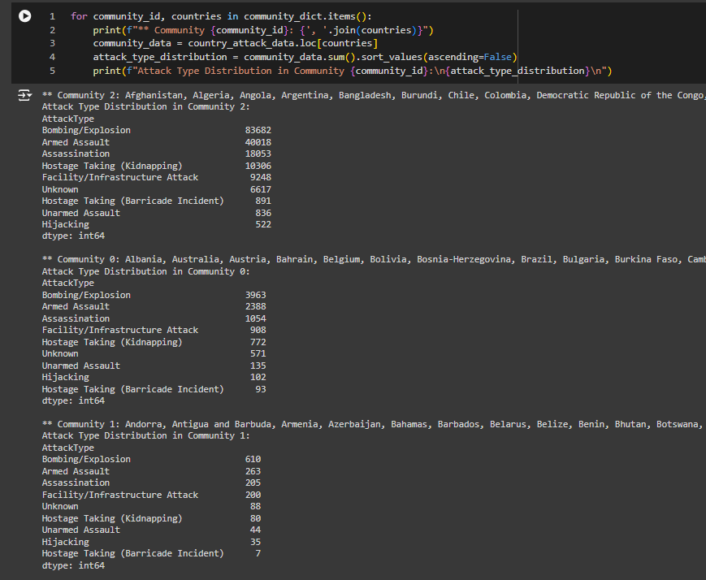
Chi tiết về từng cụm cộng đồng

Slide 30
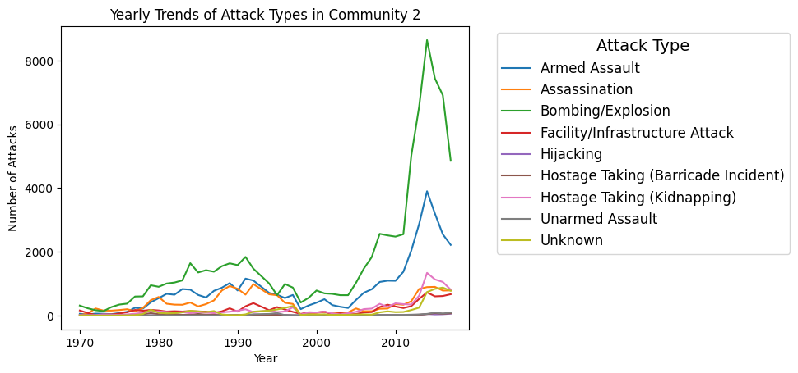
Số lượng các loại tấn công qua từng năm của từng cộng đồng

Slide 31
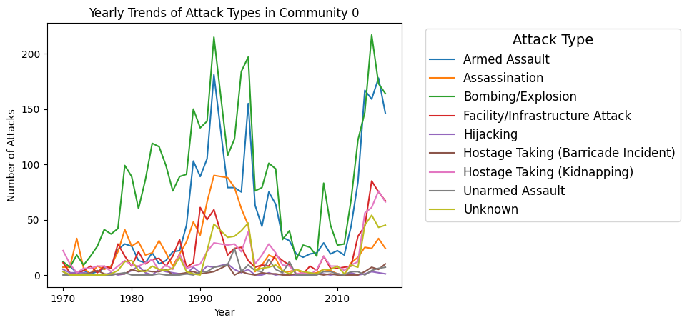
Số lượng các loại tấn công qua từng năm của từng cộng đồng

Slide 32
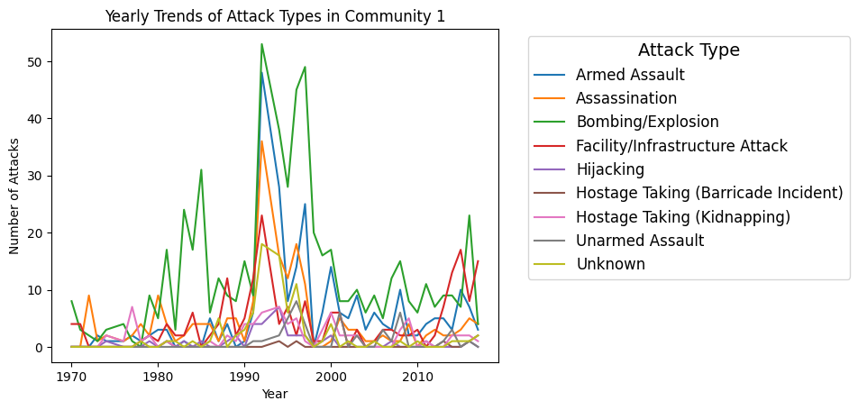
Số lượng các loại tấn công qua từng năm của từng cộng đồng

Slide 33





IS217.O22.HTCL - KHO DỮ LIỆU VÀ OLAP
Kết thúc
BÁO CÁO
-
PHÂN TÍCH DỮ LIỆU CÁC VỤ KHỦNG BỐ TOÀN CẦU TỪ NĂM 1970 ĐẾN NĂM 2017
PRESENTED BY
Nguyễn Trọng Nhân - 19521940
Ngô Anh Tuấn - 21521629

